Slide 1


Дистанционные конкурсы как одна из форм развития творческого потенциала учащихся в детском объединении начального технического моделирования
Бабарыкина Ирина Васильевна
педагог дополнительного образования,
БОУ ДО г.Омска «Городской Дворец детского (юношеского) творчества»

Slide 2
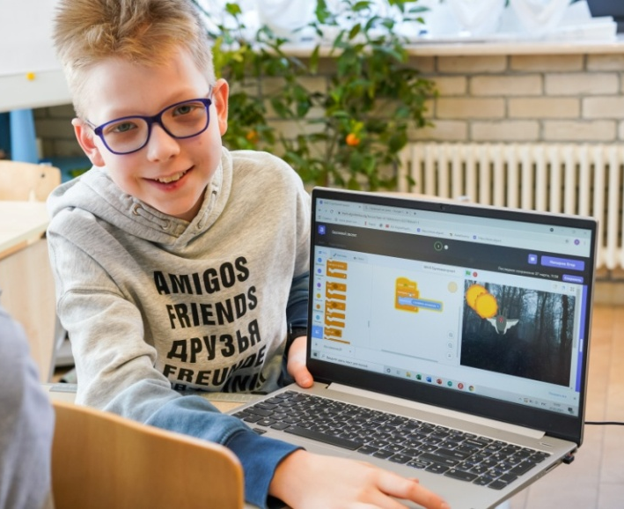
Все более значимыми в информационном процессе становятся электронные носители, делающие информацию более доступной для учащихся, а развитие программных и интернет-технологий в образовании позволяют значительно расширить возможности традиционного обучения.
В связи с этим возникло явление
дистанционного образования,
которое предполагает удаленную
форму обучения, делая процесс
получения знаний доступней,
удобней и мобильней.

Slide 3

Одной из эффективных форм дистанционных образовательных технологий являются, дистанционные олимпиады и конкурсы
цель которых - создание условий для саморазвития личности
и творческого
потенциала учащихся.

Slide 4
Задачи дистанционных конкурсов:
выявление талантливых, творческих детей, их поддержка и поощрение;
выявление и развитие интеллектуальных, познавательных способностей, широты кругозора учащихся, глубины их знаний;
предоставление учащимся возможности принимать участие в дистанционных конкурсах за пределами учреждения и региона;
способствовать адаптации к жизни в обществе

Slide 5
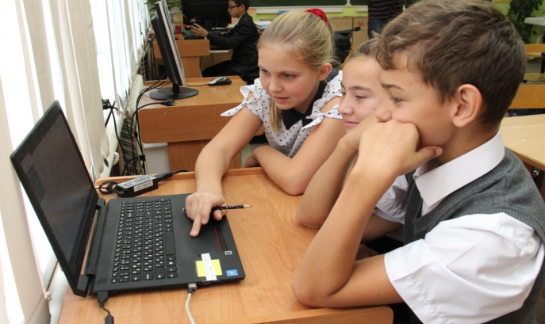
По мнению Хуторского А.В.,
дистанционные конкурсы стали не просто
творческой добавкой к учебному процессу, а
мощным стимулом для самореализации
учеников и педагогов,
рычагом обновления
образования.
Дистанционные конкурсы,
ставшие популярными в последнее время,
вовлекают в конкурсный процесс большое количество участников и служат хорошим дополнением к образовательному процессу в детском объединении технического моделирования.

Slide 6
Дистанционные конкурсы выявляют скрытые возможности учащихся и в межпредметных областях, помогают решать проблемы творческой реализации личности посредством компьютерных технологий, обрести веру в себя, свои возможности.
Главная направленность таких конкурсов состоит в создании ситуации, не травмирующей детскую психику. Немало важно для учащихся и то, что все дети получают те или иные знаки поощрения.

Slide 7
Что дают дистанционные конкурсы учащимся?
• интеллектуальный рост;
• углубление программного материала;
• расширение кругозора;
• развитие творческих способностей;
• развитие умения работать с информацией, поиск информации в сети Интернет;
• совершенствование навыков работы с компьютером;
• «переживание» ситуации успеха;
• повышение мотивации к занятиям и познавательного интереса»
• результативность участия.

Slide 8
Выбор дистанционных конкурсов
Я собираю сведения о дистанционных конкурсах по определенному шаблону: название конкурса; цели и задачи; время, отводимое на подготовку творческих работ; возрастная категория учащихся на которых рассчитан конкурс; процедура награждения; степень использования компьютеров; периодичность конкурса; форма творческих заданий конкурса.

Slide 9
У каждого конкурса разная периодичность
Разовые конкурсы, приуроченные к какой-нибудь важной дате или событию (конкурсы «Мир талантов», «Арт-талант», «Рособрконкурс», «Новое поколение», «Продленка»)
Ежегодные конкурсы, которые проводятся на протяжении нескольких лет или даже десятков лет, имеющие свои традиции, например, конкурс «Родная Омская земля».

Slide 10

В процессе подготовки к конкурсу педагог решает организационные вопросы (оформление заявки, оплата участия, проверка творческих работ на предмет соответствия требованиям конкурса, отправка работ, объявление результатов), оказывает помощь в оформлении работ перед отправкой на конкурс.
В ходе проведения конкурса
предоставляю возможность
учащимся сравнить свою
работу с работами других
участников конкурса.

Slide 11
Очных конкурсов по начальному техническому моделированию, к сожалению, почти не проводится, поэтому количество участников творческих дистанционных конкурсов технической направленности возрастает с каждым годом. Так, например, в прошлом учебном году в дистанционных конкурсах приняло участие более 70% учащихся детского объединения.

Slide 12
Каковы ожидания учащегося?
Подтвердить свои знания, узнать что-то новое, получить информацию о том, чего еще не знает - как сигнал к дальнейшим действиям или просто не напрягаясь окунуться в ситуацию успеха.
Собственные открытия и ситуация успеха это залог развития интереса к занятиям в детском объединении.

Slide 13

Массовость и результативность участия в дистанционных конкурсах ведет к личностному росту учащихся, к индивидуализации развития ребёнка, повышению познавательной и учебной мотивации, поиску новых способов достижения результата, расширению информационной среды и общекультурного поля, формированию творческой, высокоинтеллектуальной, нестандартно мыслящей
личности, появления которой
требует современное общество.

Slide 14
Общеизвестно, что учебная мотивация начинает формироваться еще в дошкольном детстве, и если не создавать условия для ее развития, то к концу начальной школы интерес к учебе падает, и самый лучший способ сохранить и развить этот интерес – увлечь ребенка творчеством. Именно поэтому педагоги дополнительного образования должны создавать развивающую образовательную среду,
способствующую раскрытию природных возможностей и способностей каждого ребенка.

Slide 15
Опыт показывает, что проведение конкурсов помогает не только выявлять одаренных школьников, но и развивать у ребят познавательный интерес к учению,
формировать навыки самостоятельной учебной работы, что, безусловно, способствует саморазвитию личности, творческого потенциала учащихся.
Дистанционные конкурсы создают прекрасную возможность для индивидуального подхода в обучении.
Эффективное использование дистанционных конкурсов сегодня должно стать важным направлением исследования каждого педагога и очень лаконично вписывается в систему педагогической деятельности.

